Slide 1

« Если вы удачно выберете труд и вложите в него свою душу, то счастье само вас отыщет »
К.Д. Ушинский
Презентацию подготовила:
учитель истории и обществознания
МОУ Кузнецкой СОШ
Исламова Лилия Асхатовна

Slide 2
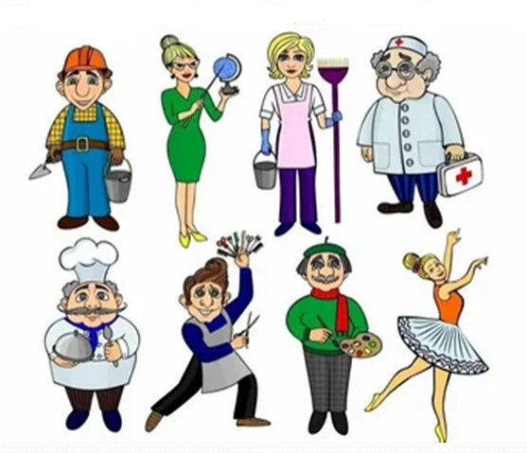
Правильно подобранная деятельность,
к которой лежит душа, способна принести человеку глубокое удовлетворение и ощущение счастья

Slide 3

Что такое любимое дело?

Slide 4


Как понять, какое занятие приносит ?

Slide 5

Почему важно заниматься любимым делом ?

Slide 6

И Г Р А

Slide 7

Качества для успеха
Групповая работа

